Slide 1
Google site

Slide 2
D3460派遣生之參考範本
https://sites.google.com/site/d34601617obnancy/
直接在Google搜尋Google sites

Slide 3
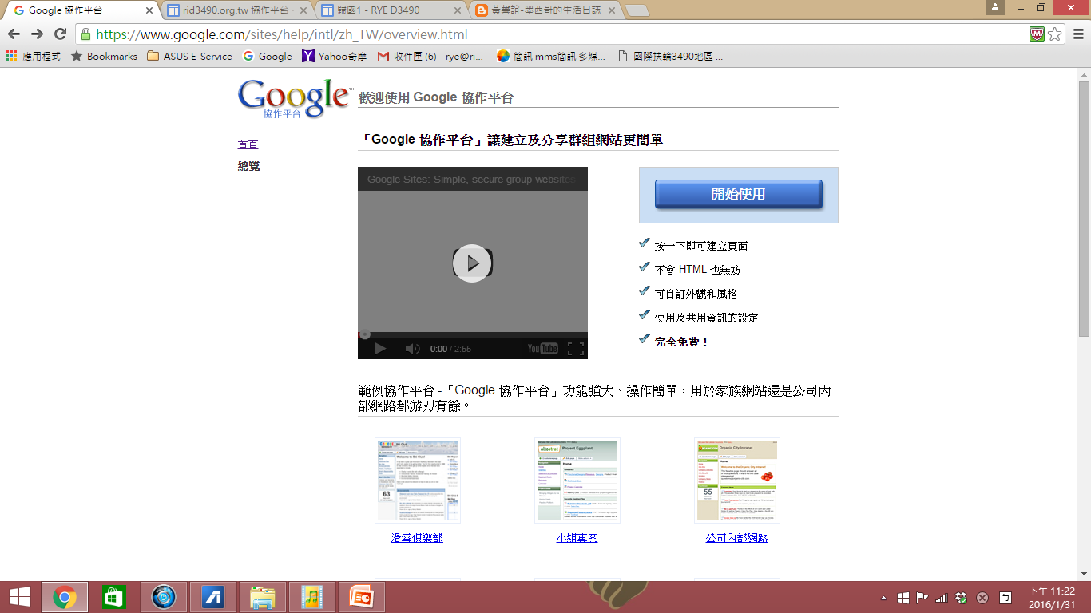

Slide 4
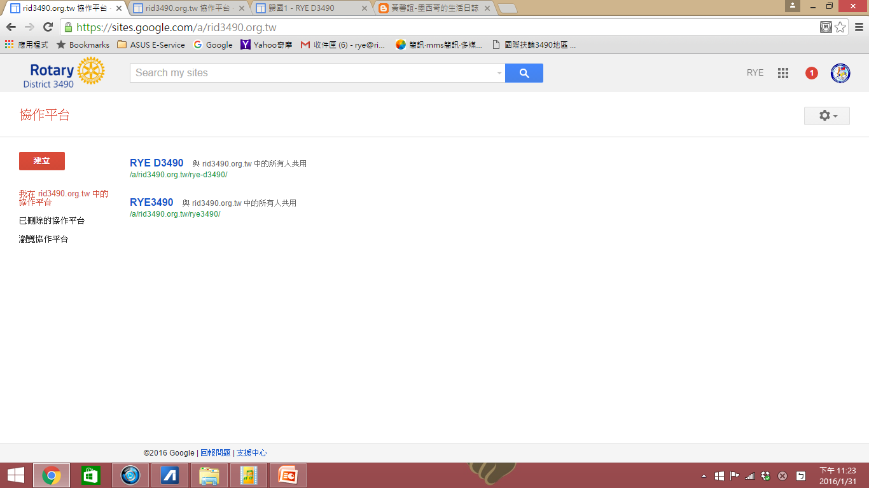

Slide 5
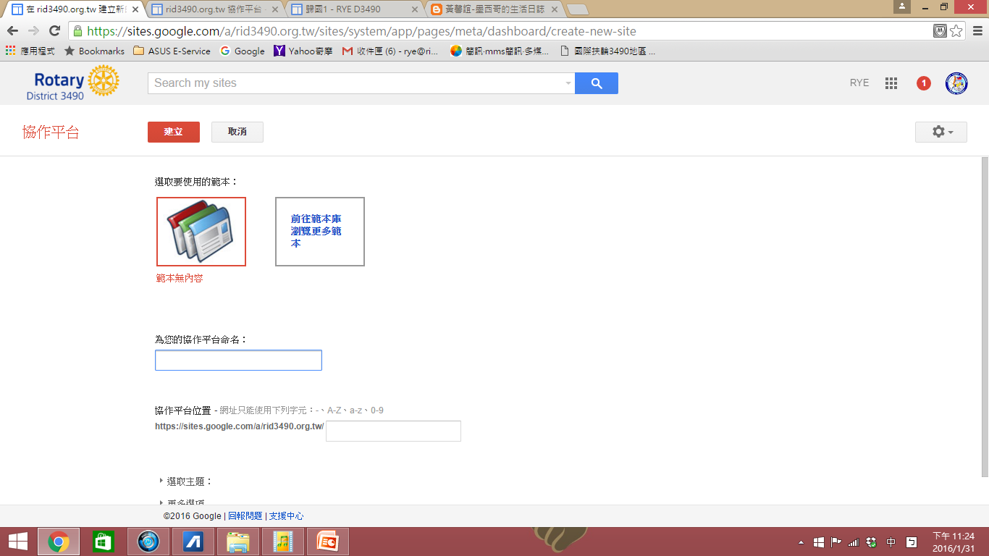

Slide 6
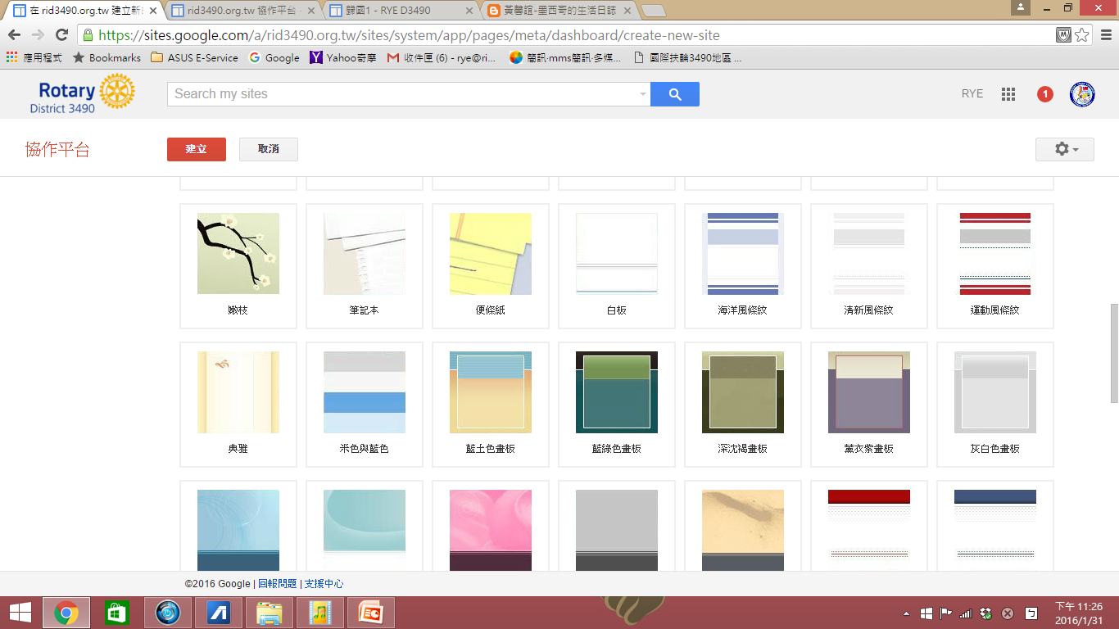

Slide 7
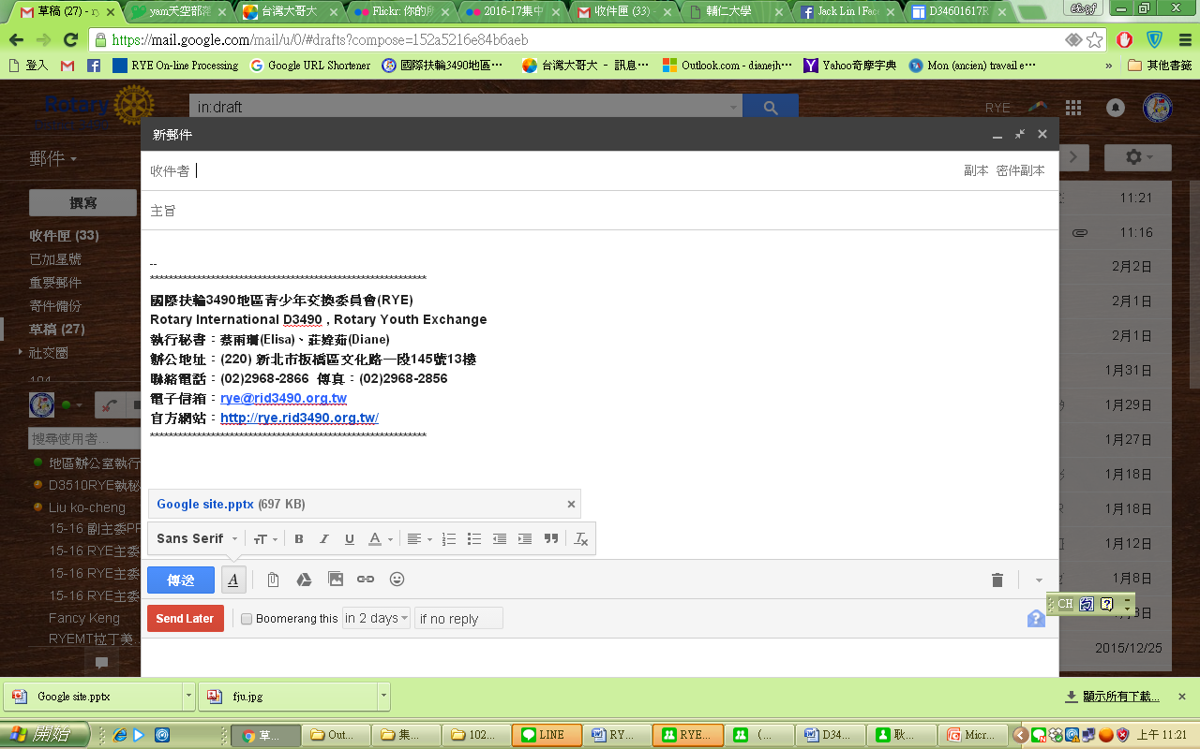
Gmail如何用副本

Slide 8
心得收件人給RYE辦公室
rye@rid3490.org.tw
副本給自己的派遣社
選擇副本即可，不用選擇密件副本。

